Slide 1
컴퓨터 네트워크
[15주차] 네트워크 보안
2018. 12. 11. 화요일

Slide 2
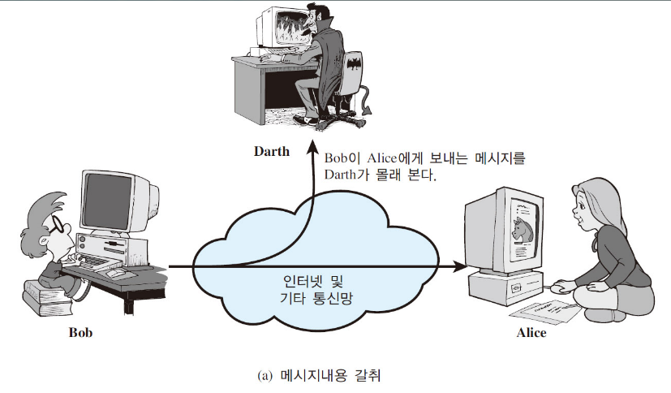
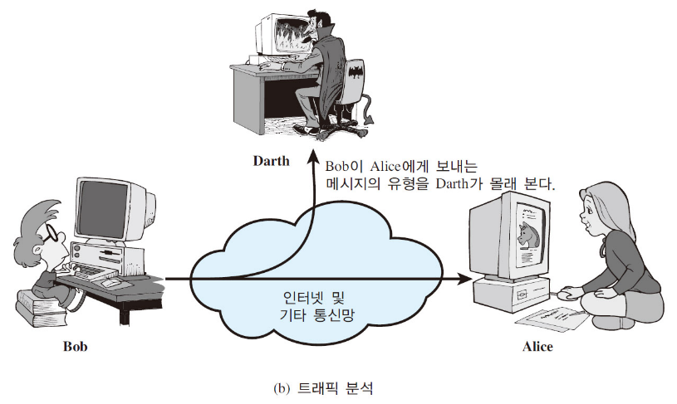
1. 보안 공격
보안 공격의 종류
소극적 공격
시스템으로부터 정보를 획득하거나 사용하려는 시도로, 시스템 자원에 영향을 끼지지 않는 공격 형태
전송 정보에 대한 도청이나 감시를 의미하며, 전송 중인 정보를 취득하는 것이 목적
적극적 공격
시스템 자원을 변경하거나 시스템의 작동에 영향을 끼치는 공격 형태
데이터 스트림을 수정하거나 가짜 데이터 스트림을 만드는 행위

Slide 3
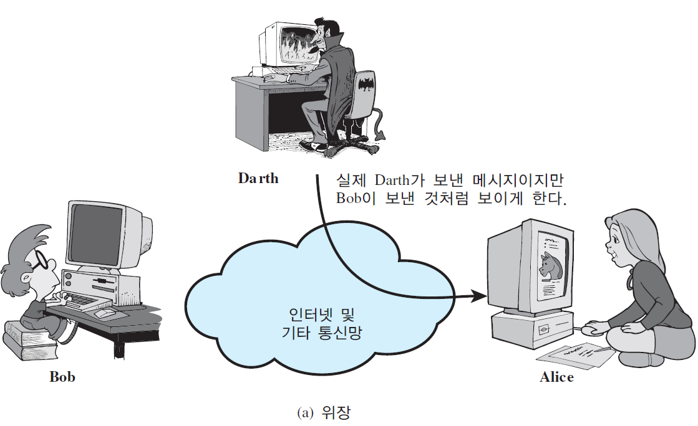
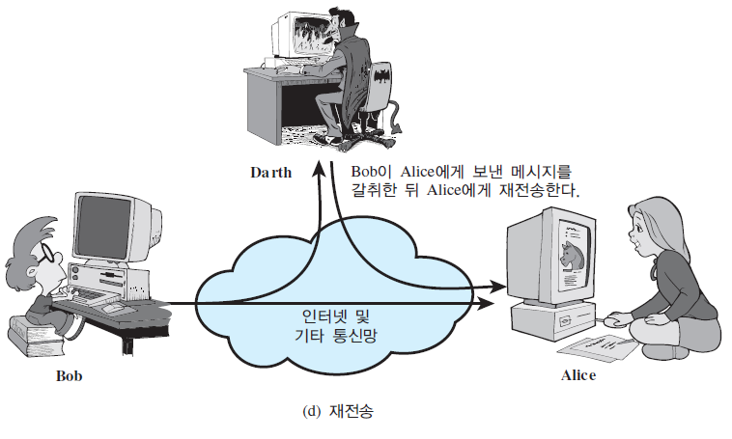
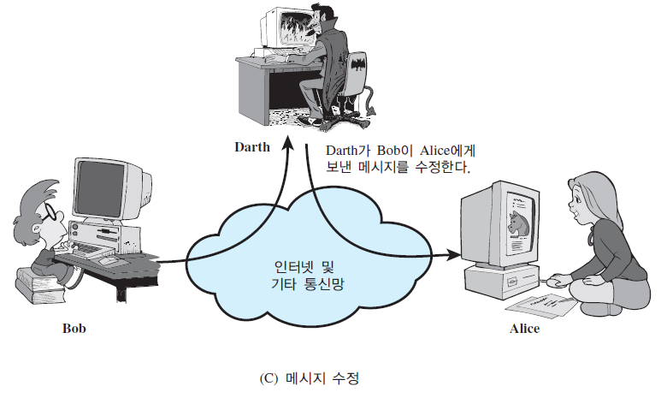
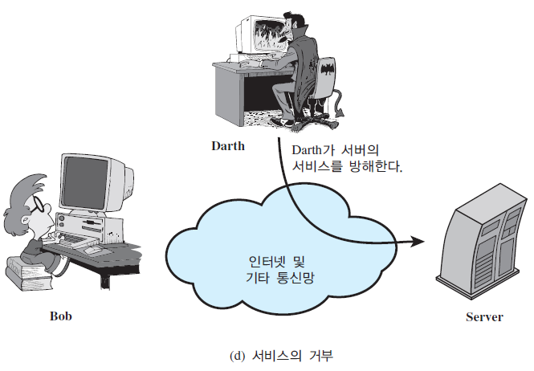
1. 보안 공격

Slide 4
1. 보안 서비스
시스템의 적절한 보안이나 데이터 전송의 보안을 보장하는 통신 개방 시스템의 프로토콜 계층에서 제공되는 서비스
시스템 자원 보호를 위해 시스템이 제공하는 처리 서비스나 통신 서비스
보안 정책을 구현하고, 보안 메커니즘에 의해 구현
인증(Authentication)
통신 개체가 주장하는 것처럼 정말 그 당사자인지를 확인
대등 개체 인증(Peer Entity Authentication)
연결하고 있는 개체의 신분에 대한 확신을 주기 위해서 논리적 연결에서 사용하는 인증
데이터 출처 인증(Data Origin Authentication)
비연결 전송에서 수신된 데이터의 출처가 정말 주장하고 있는 곳에서 온 것인지 확인시켜주는 인증
접근제어(Access Control)
자원을 불법적으로 사용하지 못하도록 방지하는 것
누가, 어떤 조건하에, 어떤 자원을 사용하도록 하는지 등 자원에 대한 접근을 제한

Slide 5
2. 보안 서비스
데이터 기밀성(Data Confidentiality)
연결 기밀성(Connection Confidentiality)
연결시 모든 사용자 데이터에 대한 보호
비연결 기밀성(Connectionless Confidentiality)
단일 데이터 블록 안의 모든 사용자 데이터에 대한 보호
선별된 필드 기밀성(Selective field Confidentiality)
연결이나 단일 데이터 블록의 사용자 데이터 안의 선별된 필드에 대한 보호
트래픽 플로우 기밀성(Traffic Flow Confidentiality)
트래픽 플로우를 관찰하여 정보를 가로채려는 경우에 대한 보호
데이터 무결성(Data Integrity)
수신된 데이터가 인증된 개체가 보낸 것과 정확히 일치하는지에 대한 확신
수정, 추가, 제거, 혹은 재전송이 없음을 확인
복구 가능 연결 무결성(Connection Integrity with Recovery)
연결시 사용자 데이터의 무결성을 제공
데이터를 복구할 때 전체적인 데이터 열 안의 모든 데이터에 대한 수정, 추가, 제거, 혹은 재전송이 있었는지를 감지

Slide 6
2. 보안 서비스
복구 없는 연결 무결성(connection Integrity without Recovery)
위와 동일하나 복구하지 않고 탐지
선별된 필드 연결 무결성(Selective Field Connection Integrity)
연결시 전송되는 데이터 블록의 사용자 데이터 안의 선별된 필드들의 무결성을 제공
선별된 필드의 수정, 추가, 제거, 재전송이 있었는지를 판단할 수 있는 형태를 취함
비연결 무결성(Connectionless Integrity)
단일 비연결 데이터 블록의 무결성을 제공, 데이터의 수정을 탐재할 수 있는 형태를 취할 수 있음
재전송 탐지를 위한 제한적 형태를 취할 수 있음
선별된 필드 비연결 무결성(Selective Field Connectionless Integrity)
단일 비연결 데이터 블록안의 선별된 필드들에 대한 무결성을 제공
선별된 필드의 수정이 있었는지를 판단할 수 있는 형태를 취함
부인봉쇄(Nonrepudiation)
통신의 한 주체가 통신에 참여했던 사실을 일부 혹은 전부를 부인하는 것을 방지
부인봉쇄, 출처(Nonrepudiation, Origin)
메시지가 특정 출처에서 보내졌음을 증명
부인봉쇄, 목적지(Nonrepudiation, Destination)
특정 개체가 메시지를 수신했음을 증명

Slide 7
2. 보안 서비스
가용성 서비스
인가된 시스템이 자원에 접근할 필요가 있거나 사용하고자 할 때 시스템의 성능에 따라 시스템 자원에 접근할 수 있도록 하는 것
다양한 형태의 공격에 의해서 가용성이 줄어들거나 가용성에 손실이 발생
다양한 보안 서비스와 연관된 자원으로 간주
시스템의 가용성을 보장하기 위해 시스템을 보호하는 서비스로, 서비스거부 공격 때문에 제기 되는 보안 문제에 역점을 두고 있음

Slide 8
3. 보안 메커니즘
특정 보안 메커니즘(Specific Security Mechanisms)
통신 개체가 주장하는 것처럼 정말로 그 당사자인지를 확인
암호화(Encipherment)
데이터를 읽을 수 없는 형태로 변환하는 데 수학적 알고리즘을 사용
데이터를 변환하고 다시 복구하는 것은 알고리즘과 사용되는 키들에 따라 달라짐
디지털 서명(Digital Signature)
데이터 수신자가 데이터의 발신자와 무결성을 입증하고 위조를 막도록 데이터에 붙이는 데이터나 데이터 단위의 암호적 변경을 말함
접근제어
자원에 접근할 권한을 제한하는 다양한 메커니즘
데이터 무결성
데이터 단위나 데이터 단위들의 스트림의 무결성을 확신하는데 사용
인증 교환(Authentication Exchange)
정보교환을 통해 개체의 신원을 확인하는데 사용하는 메커니즘
트래픽 패딩(Traffic Padding)
트래픽 분석 시도를 방해하기 위해서 데이터 스트림 안의 빈 곳에 비트를 채워넣는 것

Slide 9
3. 보안 메커니즘
경로 제어(Routing Control)
특정 데이터에 대해 물리적으로 안전한 경로를 선택하고 보안 침해가 의심스러운 경우 경로를 변경
공증(Notarization)
데이터 교환의 어떤 성질을 확신하기 위해 신뢰받는 제 3자를 이용
일반 보안 메커니즘(Pervasive Security Mechanisms)
임의의 특정 OSI 보안 서비스나 프로토콜 계층에 구애받지 않는 메커니즘
신뢰받는 기능(Trusted Funcionality)
어떤 기준(보안정책에 의해 형성되는)으로 볼때 올바른 것으로 여겨지는 것
보안 레이블(Security Label)
자원(데이터 단위)의 보안 속성에 이름을 붙이거나 자원의 보안속성을 지정하는 그 자원에 대한 표시
사건 탐지(Event Detection)
보안 관련 사건에 대한 탐지
보안 감사 추적(Security Audit Trail)
보안 감사를 하기 위해 수집하거나 이용되는 데이터로서 시스템 기록과 동작을 독립적으로 조사하고 검토하는 것
보안 복구(Security Recovery)
사건 처리와 관리 기능 같은 메커니즘의 요구사항을 다루고 복구 동작을 수행

Slide 10
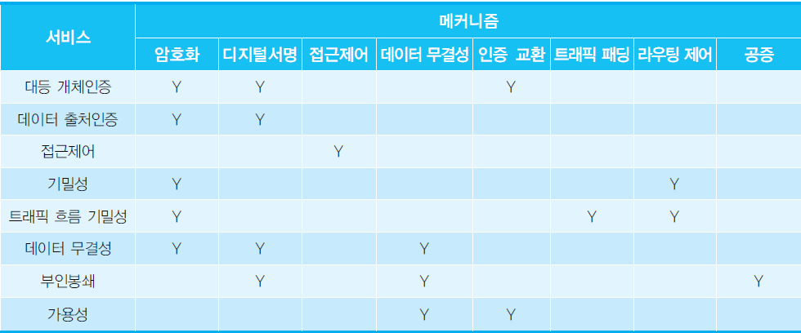
3. 보안 메커니즘
보안 서비스와 메커니즘과의 관계

Slide 11
4. 암호화의 이해
암호화
문서의 내용을 암호화(Encryption)하여 전송함으로써, 외부 침입자로부터 문서를 보하는 방법은 컴퓨터 네트워크가 보급되기 전부터 사용하던 방식
문서의 송수신자는 암호문을 작성하고 해석하는 과정에서 자신들만 아는 비밀키를 사용
컴퓨터 보안은 일반인도 중요성을 인식하는 분야지만, 네트워크에서는 이론적으로 간단하지 않은 분야에 속함
외부침입자가 전송 메시지에 가하는 위해(危害) 행동
메시지 읽기
전송선로를 흐르는 신호를 도청하여 메시지의 내용을 읽음
인터넷에서는 신호 도청을 차단하기 쉽지 않아 암호화 기법으로 해결
전송 방해
전송 메시지가 수신자에게 도착하지 못하게 함으로써, 송수신자 간의 통신을 방해
인터넷에서 방화벽 기능을 통해 불법 사이트에 접속하지 못하도록 차단하는 것 등
메시지 수정
전송되는 메시지의 내용을 수정하는 것
송수신자가 교환하는 메시지의 의미를 왜곡

Slide 12
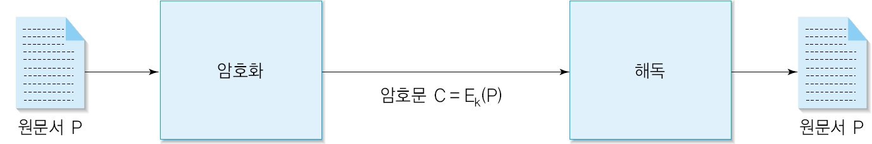
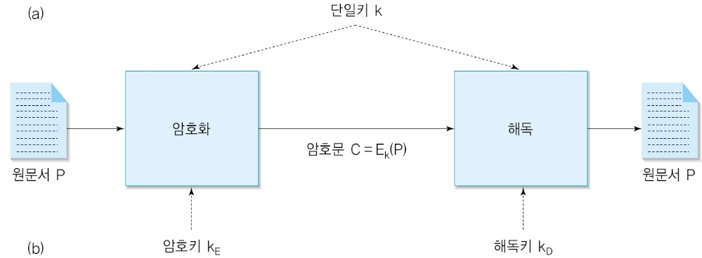
4. 암호화의 이해
암호화 용어
원문서(Plaintext): 암호화 전의 원본 문서
암호문(Ciphertext): 원문서를 임의의 형태로 암호화 한 문서
암호화(Encryption)
메시지의 내용을 변형, 원래의 의미를 알아볼 수 없도록 변형하는 작업
송수신자만 해독할 수 있는 표현방식을 사용해 침입자가 메시지 내용을 알아볼 수 없도록 전송하는 것
해독(Decryption): 암호화된 문서를 원래 언어로 변형
암호화 알고리즘
암호화와 해독 과정에서는 키(Key)를 사용

Slide 13



4. 암호화의 이해
대체 암호화
특정 문자를 다른 문자로 1:1 대응하는 방식
시저 암호화
알파벳 문자를 순차적으로 세 문자씩 오른쪽으로 이동
암호키
예
키워드 암호화
지정된 키워드 문자를 먼저 적고, 나머지 문자를 알파벳 순으로 기술
암호키: seoul

Slide 14
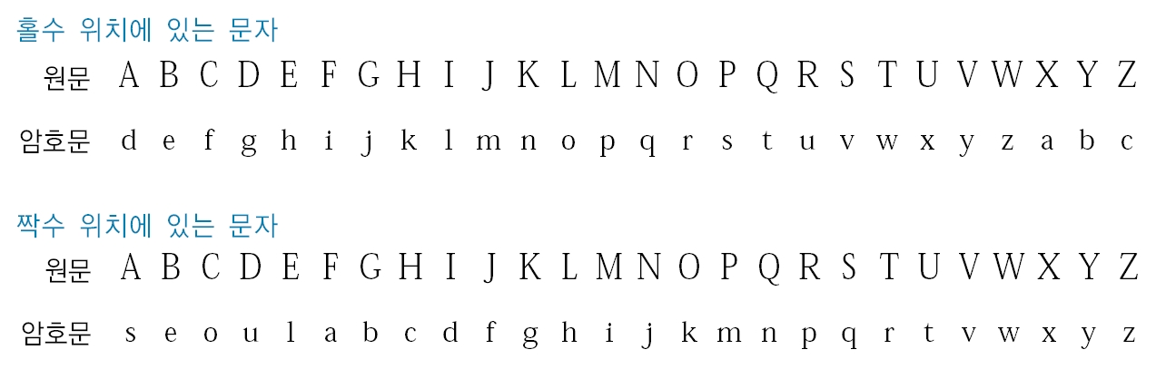
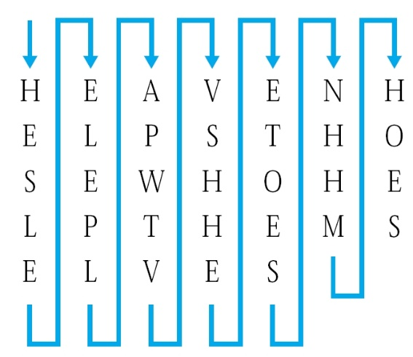
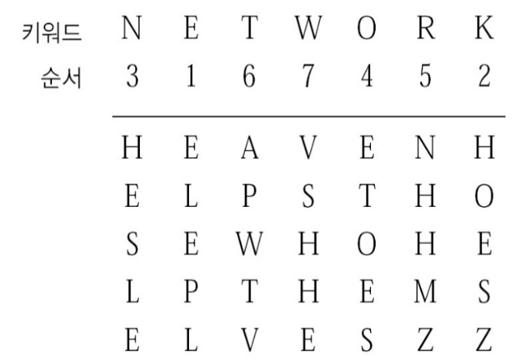
4. 암호화의 이해
복수 개의 문자표
둘 이상의 문자표를 사용
위치 암호화
컬럼 암호화(Colum Cipher)
원문: HEAVEN HELPS THOSE WHO HELP THEMSELVES
암호문1: HESLE ELEPL APHTV VSHHE ETOES NHHM HOES
암호문2: HESLE ELEPL APHTV VSHHE ETOES NHHMZ HOESZ
키워드 암호화
임의의 단어를 이용하여 컬럼의 순서를 결정
원문: HEAVEN HELPS THOSE WHO HELP THEMSELVES
키워드: NETWORK
암호문: ELEPL HOESZ HESLE ETOES NHHMZ APWTV VSHHE

Slide 15
5. 암호화 시스템
DES 알고리즘(Data Encryption Standard)
암호문을 작성할 때와 해독할 때 사용하는 암호키가 같음
절대로 외부에 유출되지 않도록 관리해야 하기 때문에 비밀키(Secret Key)라고도 부름
양쪽이 동일 키를 사용해 대칭키(Symmetric Key)로도 부름
외부 사용자에게 노출되지 않아야 하는 암호키로 암호화 하는 알고리즘을 비공개키 알고리즘이라 함
미국 정부가 개발하여 여러 하드웨어와 소프트웨어에 사용
암호화를 64비트 단위로 수행, 암호키의 크기는 56비트
동작방식
64비트인 데이터 블록을 32비트씩 나누어 독립적으로 처리
16단계의 암호화 과정과 2단계의 위치 암호화 과정을 수행

Slide 16
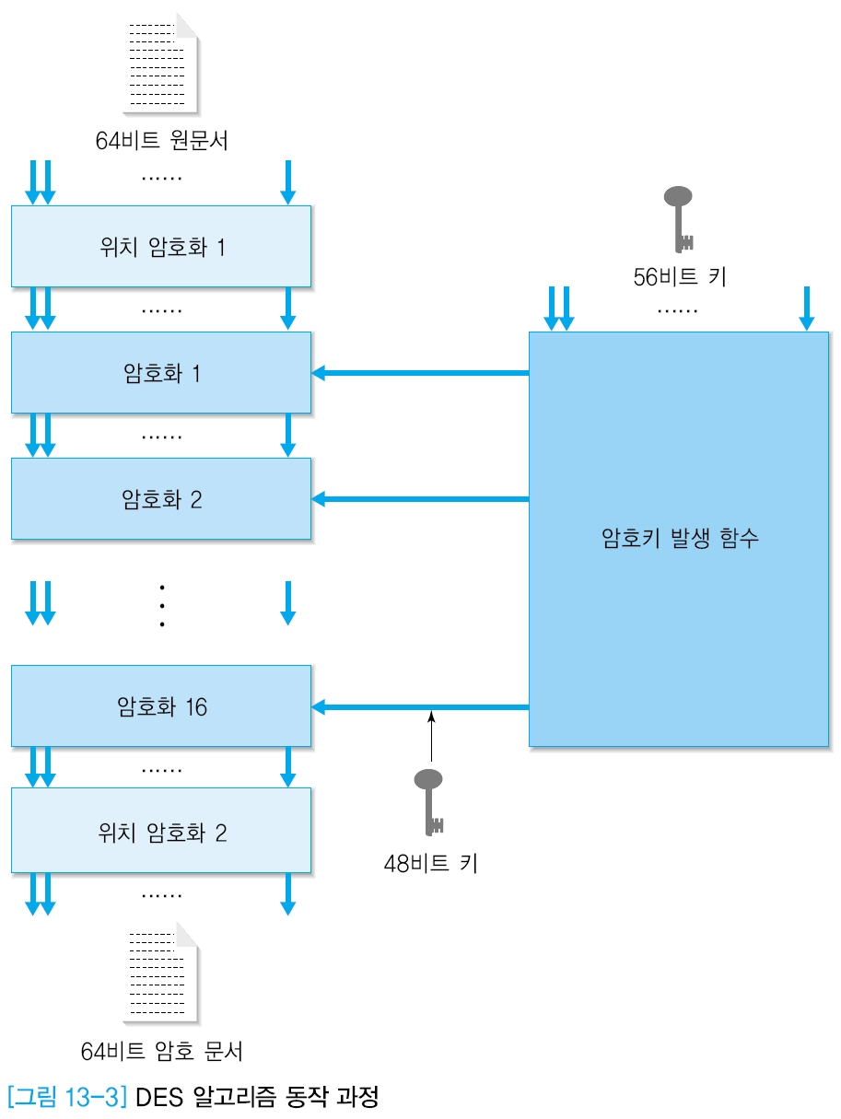
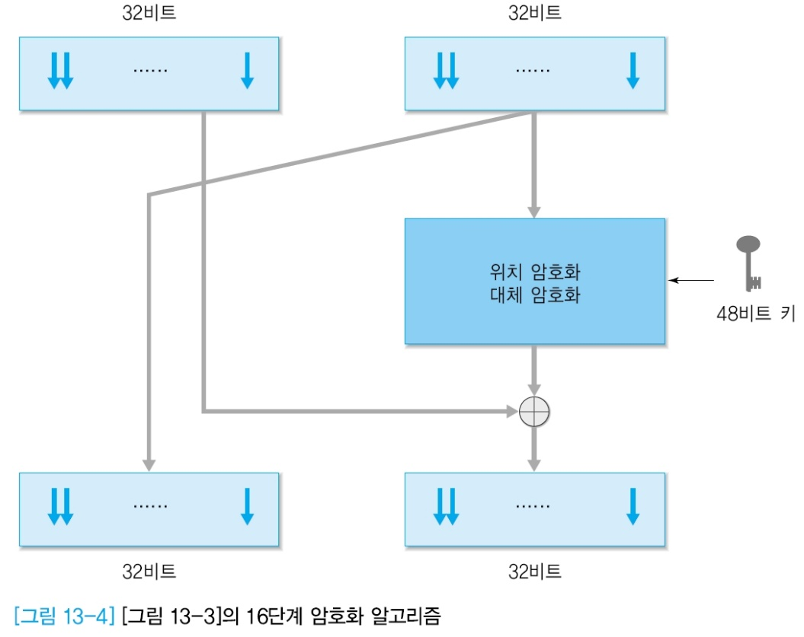
5. 암호화 시스템
DES 알고리즘 동작과정과 16단계 암호화

Slide 17
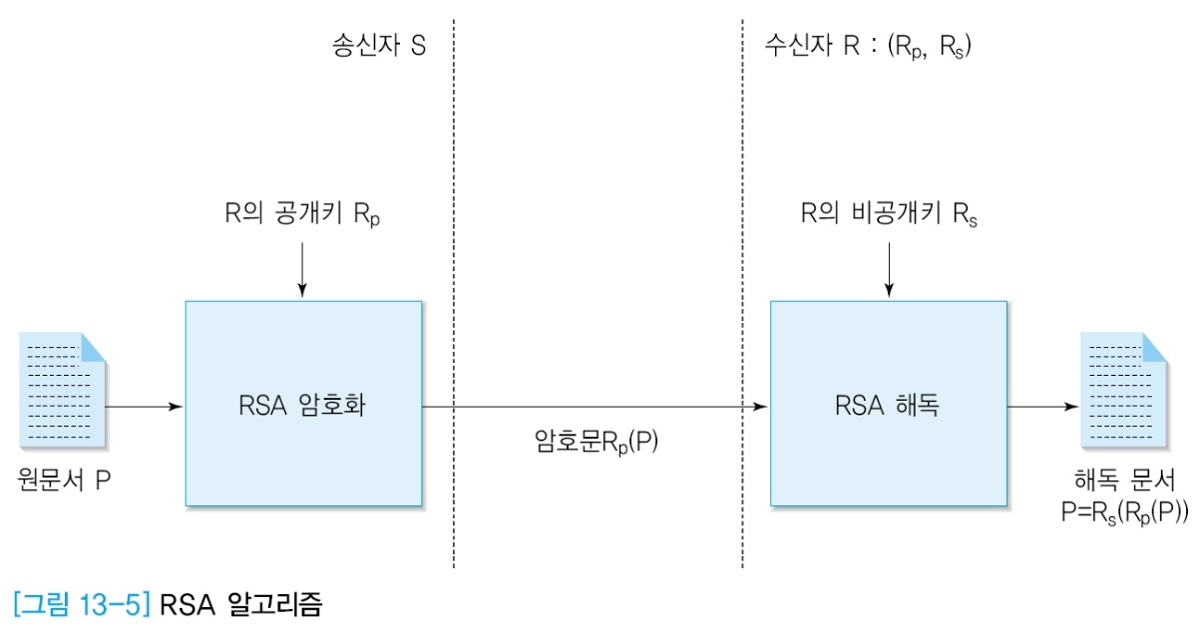
5. 암호화 시스템
공개키 알고리즘
암호화하는 키와 해독하는 키가 동일하지 않도록 고안된 방식
암호문을 작성할 때 사용하는 암호키가 외부에 공개되어도 해독키를 모르면 암호문 해독이 불가능
공개키(Public Key)
원문서를 암호화하는데 사용하므로 원칙적으로 누구에게나 공개
따라서 송신자는 공개키로 원문서를 암호화 하여 전송
비공개키(Private Key)
수신자가 암호문을 해독하기 위해 사용, 공개키와 다른 값을 갖음
RSA 알고리즘
알고리즘 발명자인 Rivest, Shamir, Adelman의
첫 글자
공개키와 비공개키 조합을 발생시키는 방법을 제시

Slide 18
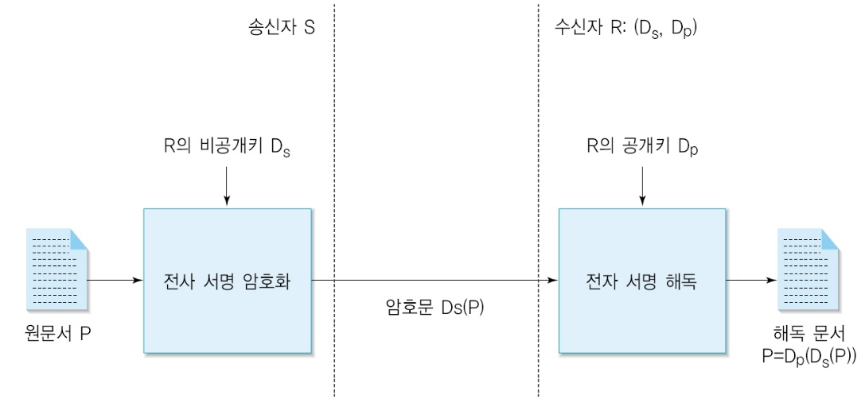
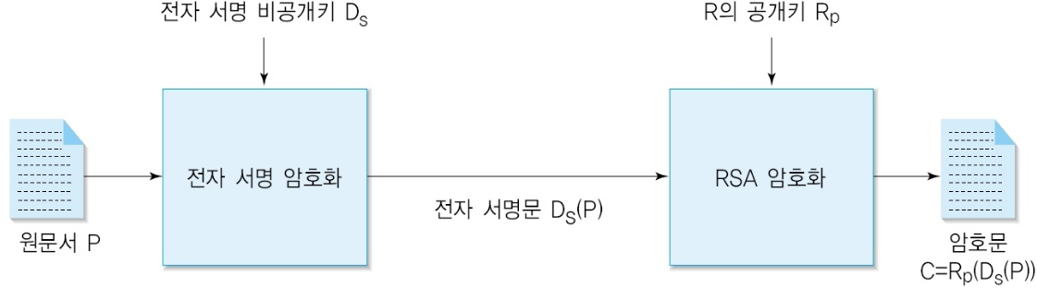
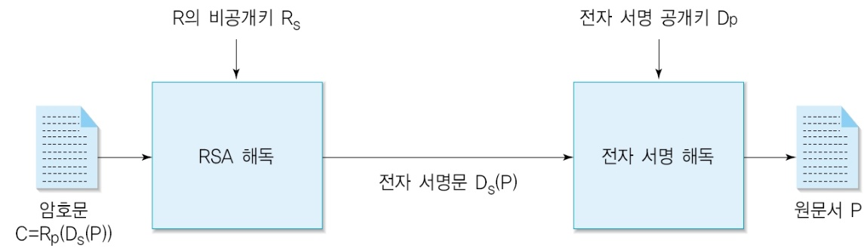
5. 암호화 시스템
전자서명
인터넷 환경에서 특정 사용자를 인증하는 목적으로 사용
특정인이 진짜 그 사람인지를 확인하는 절차
RSA 알고리즘과 반대 원리로 동작
비공개키: 원문서의 암호화 용도(특정인만 암호화 과정 수행)
공개키: 암호문 해독 용도(모든 사람이 해독 과정 수행)
암호화 과정
1단계: 전자서명 알고리즘으로 인증 정보를 암호화
(사용자 인증)
2단계: RSA 알고리즘으로 전자 서명 정보를 암호화
(전송 보안)
해독 과정
1단계: RSA 알고리즘으로 전자 서명 정보를 해독
2단계: 전자 서명 알고리즘을 인증 정보 해독

Slide 19
6. 보안 프로토콜
보안 프로토콜의 개요
인터넷은 전세계적으로 연결된 거대한 통신망으로, 송신자가 전송한 데이터가 수신자에게 전달되는 과정에서 여러 호스트와 매체를 통함
중간에 위치한 호스트의 보안 등급이 낮게 설정된 경우 위험에 노출될 가능성이 높아짐
위협요소의 종류
전송 데이터를 중간에서 감청하거나 임의로 변경하는 경우
호스트 데이터에 위해를 가하는 등 직접적으로 호스트 내부에 침입하는 경우
과도한 트래픽을 발생시켜 특정 호스트의 통신을 방해하는 경우
* 감청이란?
- 허가받지 않은 자가 직간접적인 방법으로 전송중인 데이터를 얻어내는 것
- 얻어낸 정보를 변경한 후 이를 통신 과정에 입력함으로써 송수신 호스트의 통신 내용을 왜곡하는 것도 넓은 의미에서 감청에 포함
- 전통적으로 감청의 가장 일반적인 형태는 유선의 통신 선로에서 이루어짐
- 휴대폰의 무선 데이터는 무선 신호가 넓은 범위로 전파되므로 물리적 감청이 훨씬 용이한 편

Slide 20
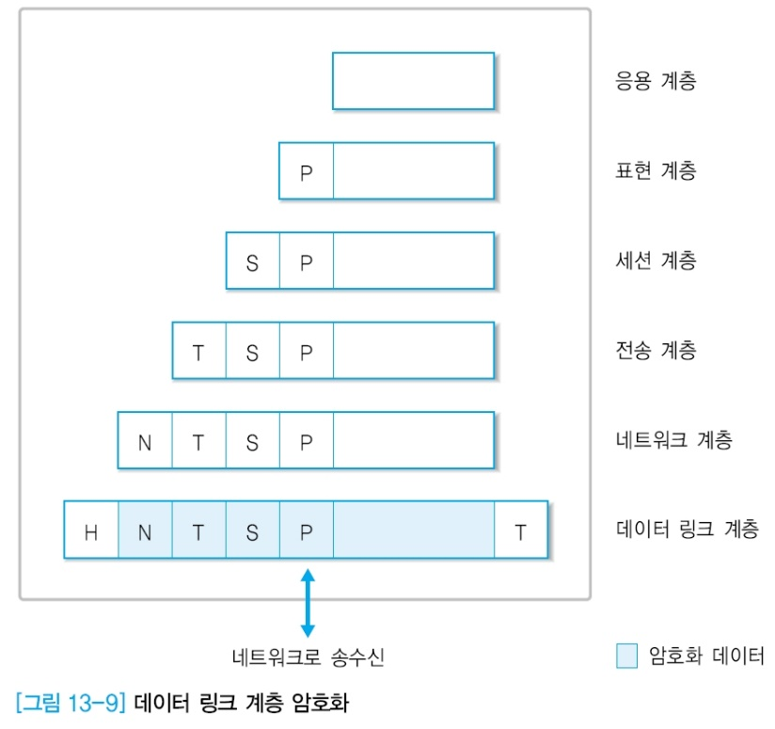
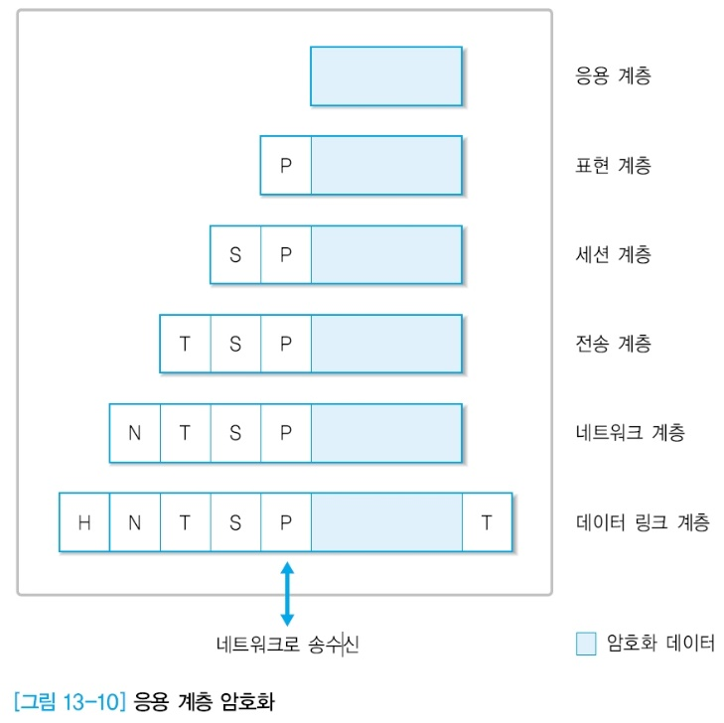
6. 보안 프로토콜
암호화
데이터 링크 계층 암호화
전송 미디어에서의 감청 위협으로부터 데이터를 안전하게 보호하는
방법에는 물리 계층에서 데이터를 송신하기 전에 암호화
응용 계층 암호화
데이터 링크 계층 암호화는 네트워크 계층에서 암호화가 되지 않기
때문에 라우터에서 보안이 되지 않음
라우터를 포함한 전송 호스트 내부에서는 보안을 지원하지 않고,
호스트와 호스트 사이의 전송 과정에서만 보안이 유지

Slide 21
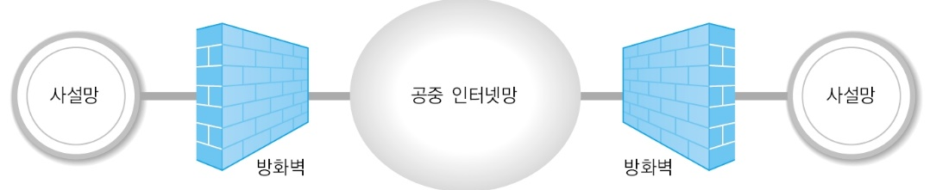
6. 보안 프로토콜
트래픽 제어
특정 호스트가 누구와 통신을 많이 하는지에 대한 정보도 네트워크 보안에 포함
무의미한 가공 데이터를 여러 호스트에서 주기적으로 발생시켜 통계자료에 혼선을 주는 방법으로 통신량 분석을 방해
방화벽(Firewall)
개방적인 공중 인터넷망과 제한된 사용자 그룹에게 허가된 사설망 사이에 보안 기능을 제공
패킷 필터링 방식
방화벽이 패킷의 헤더를 검색하거나 필요에 따라서 내용까지 검색하여 적절하지 못한 패킷을 배제
보통은 라우터에서 이루어짐
의심스러운 행위를 하는 사용자를 감시
사설 망을 외부로부터 보호하는 가장 간단한 방법은 외부 망을 완전히 끊어버리는 것

Slide 22
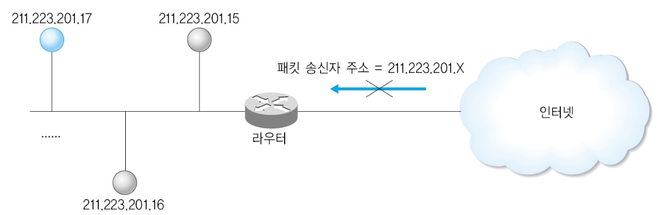
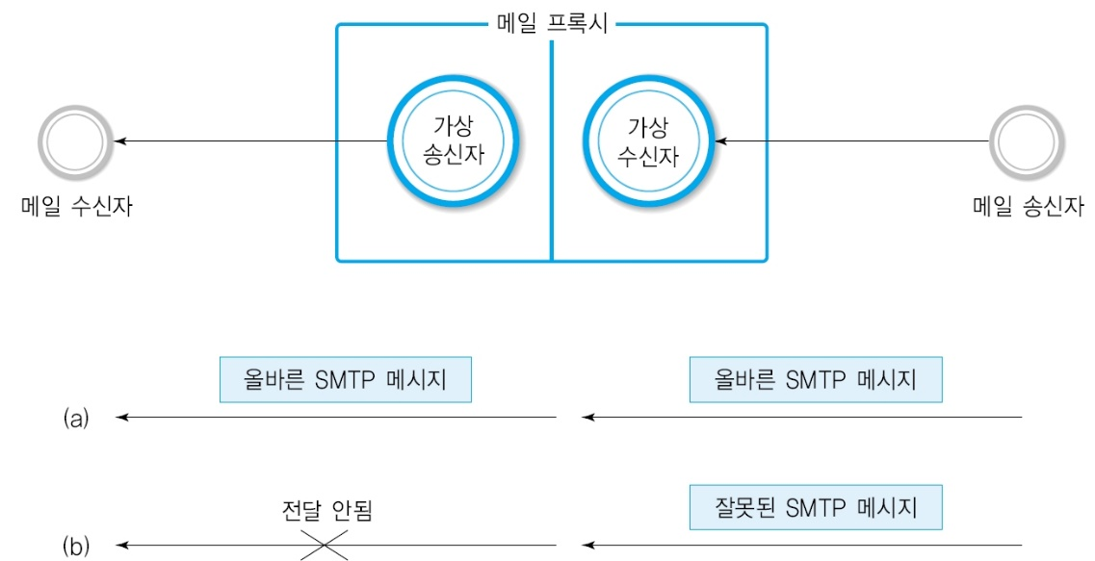
6. 보안 프로토콜
라우터를 이용한 방화벽 구현
인터넷에 연결된 모든 호스트는 외부 통신망과 연결하기
위해 반드시 라우터의 중개 과정을 거쳐야 함
네트워크 계층과 전송 계층의 헤더 정보에 기초하여
보안 제공
간단하면서도 매우 효과적인 방법
라우터 방화벽의 사용
외부의 특정 호스트가 스팸 메일을 보낼 때
내부 사용자가 불법 사이트에 접근한 것 차단
IP 주소 뿐만 아니라 포트 번호를 이용한 응용 프로그램에 대한 접근도 차단이 가능
프록시(Proxy)를 이용한 방화벽 구현
프록시는 응용 환경에서 적절하게 처리할 수 있는 정보만
수신하도록 가상의 응용프로그램을 시뮬레이션 하는 방화벽
내부 네트워크의 호스트에는 외부 네트워크의
응용 연결처럼 보이고, 외부 네트워크에서는
내부 네트워크의 응용 연결처럼 보임

Slide 23
아!!싸!! 끝~~~~~~ 이제 끝났다!!! :)
한 학기 동안 고생 많으셨습니다!

